Slide 1

福 音 讲 解
罪的起源

Slide 2
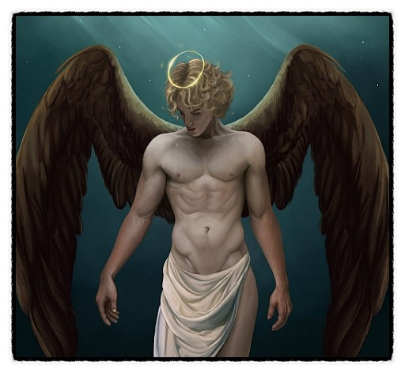
完全的被造物路西法

Slide 3
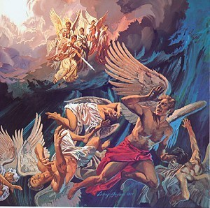
路西法的堕落
我要与至高者同等，
升到高云至上，要高举自己的心
撒旦的本性
赛14:12-15节
完全，充满智慧，完全美丽
以西结28:12节

Slide 4
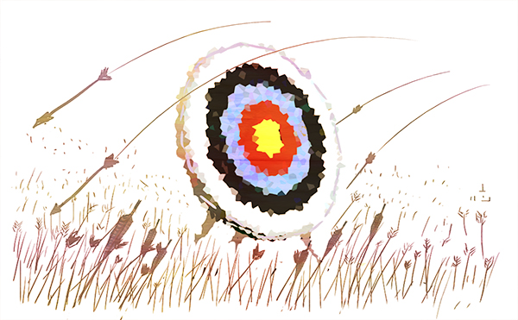


‘빗나가다’
‘벗어나다’
‘반역하다’
‘떠나다’
1.罪 的 词 源
Harmatano]
➔射偏靶子
射偏
脱离
叛逆
离开

Slide 5
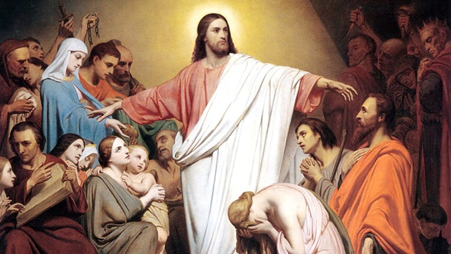
你们要以耶稣基督的心为心
—腓立比书2:5

Slide 6
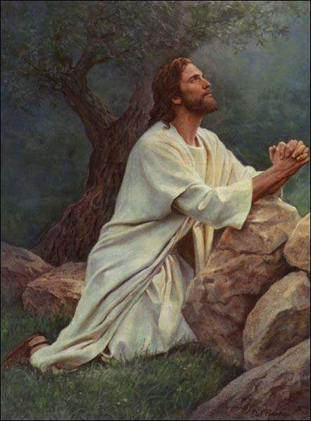
我凭着自己不能做什么，我怎么听见就怎么审判，我的审判也是公平的，因为我不求自己的意愿，只求那差我来者的意思。
——约翰福音5:30

Slide 7
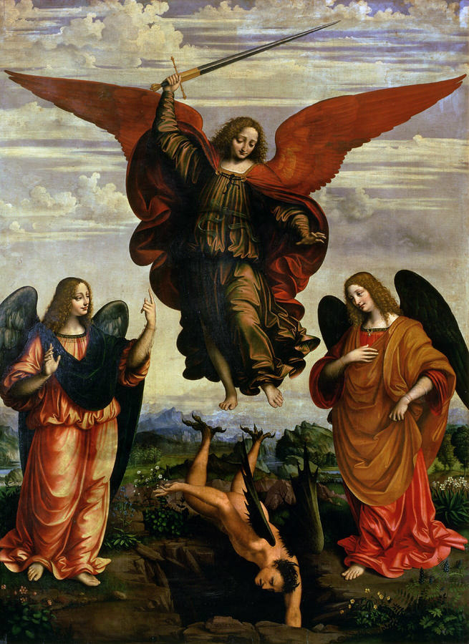
又因所受的疼痛，和生的疮，就亵渎天上的神，并不悔改所行的。
——启示录16:11
随着自己的所愿生活的结局
-金基成

Slide 8
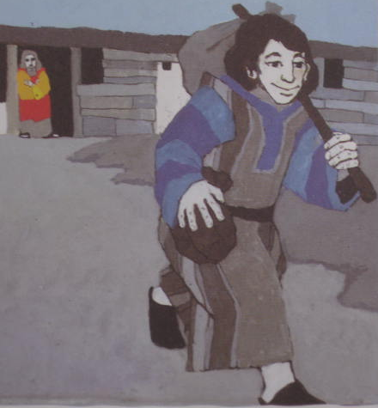
撒旦的本性
带着孤陋寡居，自私的心想与神分离，不想属于神。

